Slide 1

ВЫПУСКНАЯ КВАЛИФИКАЦИОННАЯ РАБОТА
МИНОБРНАУКИ РОССИИ
Федеральное государственное бюджетное образовательное учреждение высшего образования
«МИРЭА - Российский технологический университет»
РТУ МИРЭА
Институт информационных технологий (ИТ)
Кафедра инструментального и прикладного программного обеспечения (ИиППО)
На тему: «Интерактивное веб-приложение для анализа и визуализации данных с использованием алгоритмов машинного обучения».
Выполнил студент группы ИКБО-20-19 Миронов Дмитрий Сергеевич
Руководитель ВКР: к.т.н, доцент С.Б. Плотников
Консультант ВКР: старший преподаватель И.В. Белоусова

Slide 2
Цели и задачи выпускной квалификационной работы
Цель: проектирование и реализация интерактивного веб-приложения для анализа и визуализации данных с использованием алгоритмов машинного обучения. Проектирование архитектуры, реализация алгоритмов машинного обучения, разработка спроектированного решения для клиентской и серверной стороны, разработка базы данных.
Задачи:
Анализ существующих веб-приложений для анализа и визуализации данных, методов визуализации и алгоритмов машинного обучения.
Выбор и обоснование средств разработки веб-приложения, методов визуализации и алгоритмов машинного обучения.
Разработка архитектуры системы.
Разработка бизнес-логики приложения.
Тестирование приложения.
Планирование работ по теме и расчет полной стоимости проведения работ.
02

Slide 3
Актуальность и новизна выпускной квалификационной работы
Актуальность: данное веб-приложение поможет быстро анализировать большие наборы данных, выявлять закономерности и генерировать идеи, которые могут помочь компаниям принимать решения на основе данных.
Новизна:
Интеграции алгоритмов машинного обучения.
Анализ и визуализация в реальном времени.
Адаптированный интерфейс с учетом новизны и актуальности.
03

Slide 4
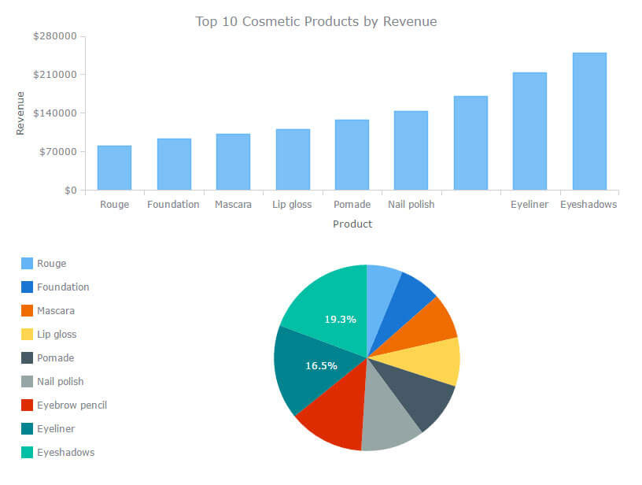
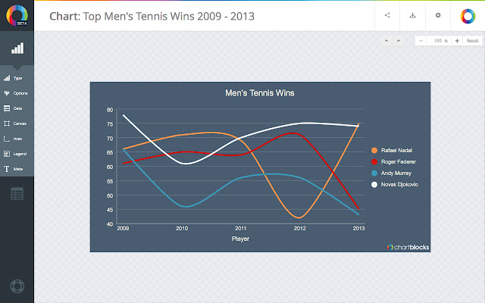
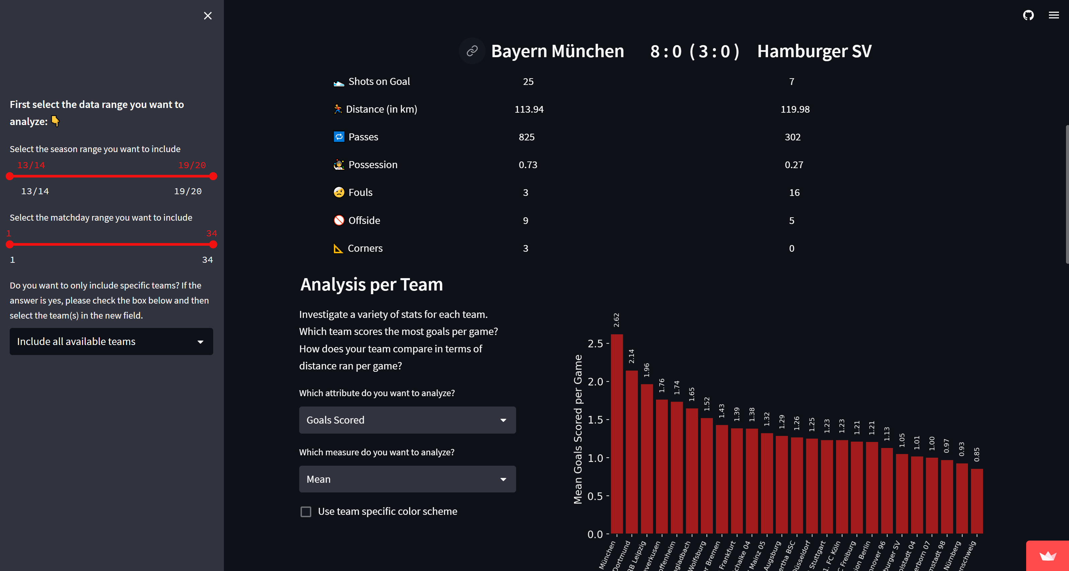
Анализ существующих веб-приложений для анализа и визуализации
Рассмотрим несколько веб-приложений
Рисунок 1 – Пример веб-приложения Ember Charts
Рисунок 2 – Пример веб-приложения ChartBlocks
Рисунок 3 – Пример веб-приложения BuLiAn
04

Slide 5
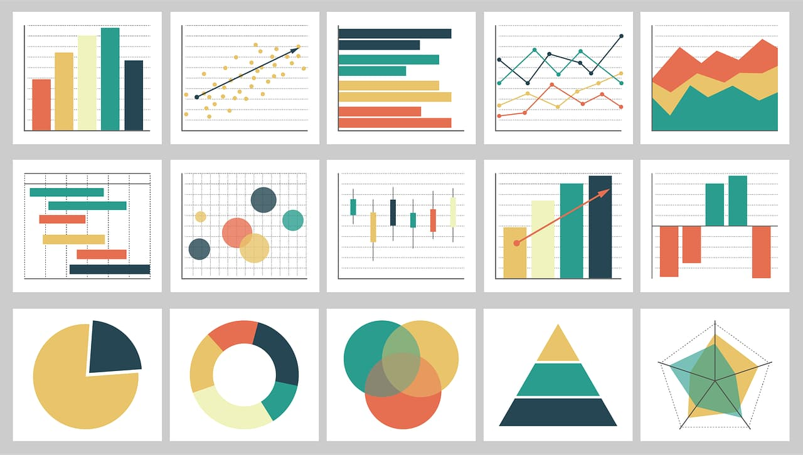
Анализ методов визуализации
Выделим основные
методы визуализации данных:
Стандартные 2D/3D-образы (рисунок 4).
Отображение иконок.
Методы ориентированные на пиксели.
Рисунок 4 – Примеры визуализации
05

Slide 6
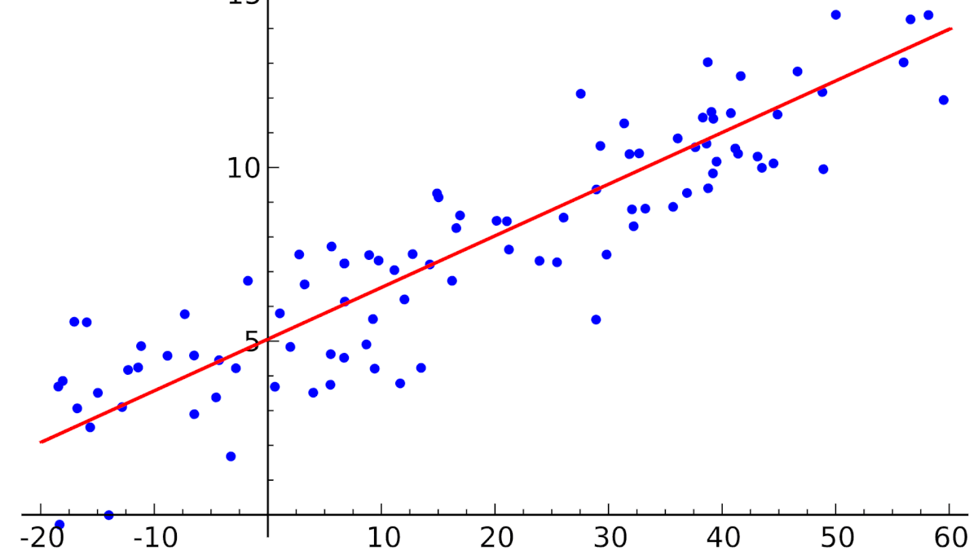
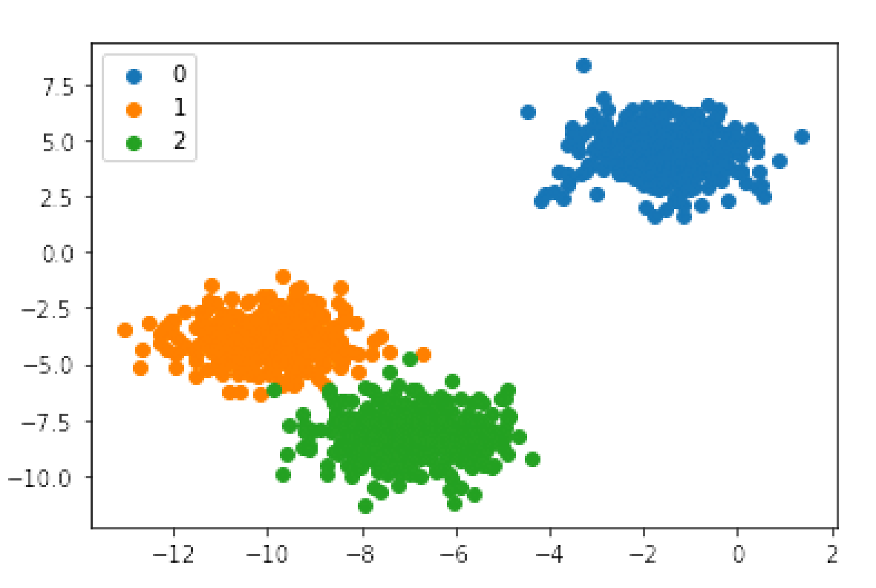
Анализ методов машинного обучения
Методы машинного обучения делятся на обучение с учителем и без учителя. Выделим основные методы машинного обучения:
Регрессия (рисунок 5).
Классификация (рисунок 6).
Кластеризация.
06
Рисунок 5 – Примеры регрессии
Рисунок 6 – Примеры классификации

Slide 7



Выбор средств разработки
Рисунок 7 – Python
Рисунок 8 – Streamlit
Рисунок 9 – база данных PostgreSQL
07

Slide 8
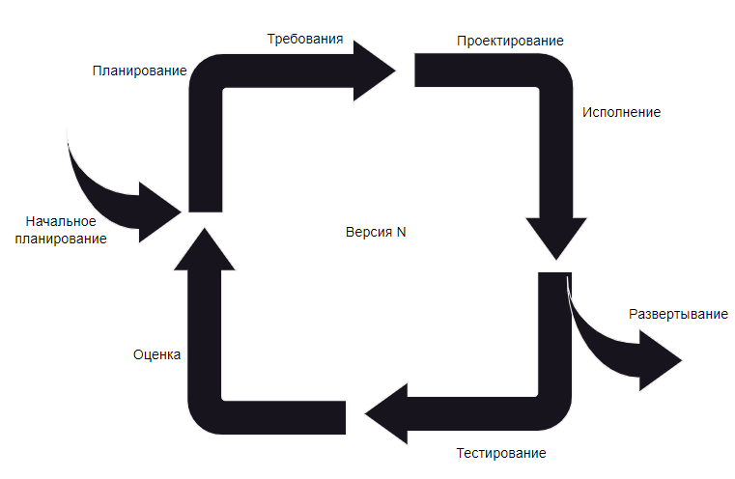
Проектирование адаптированной модели жизненного цикла
Рисунок 10 – Итерационная модель жизненного цикла
08

Slide 9
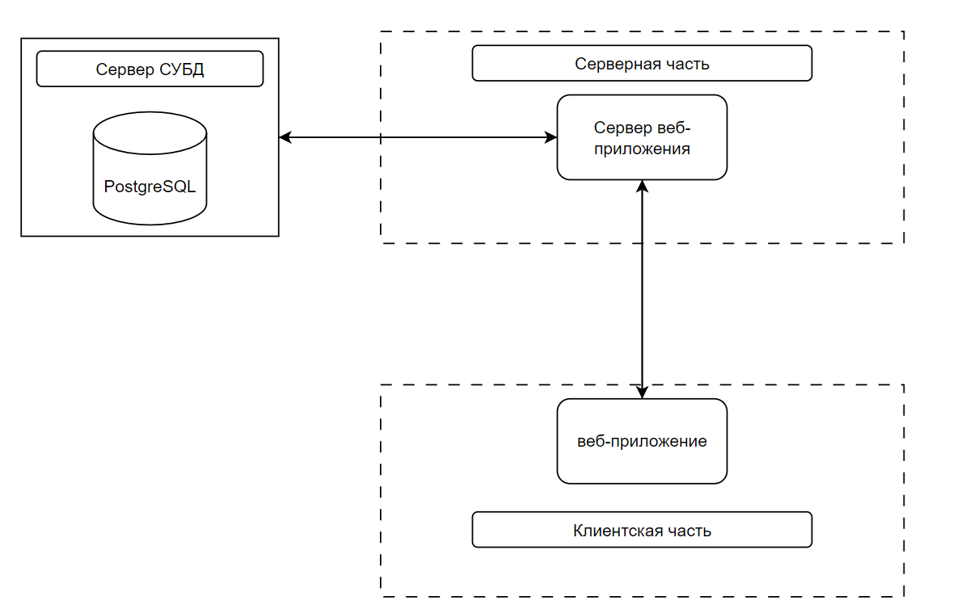
Разработка структурной схемы веб-приложения
Рисунок 11 – Структурная схема приложения
09

Slide 10
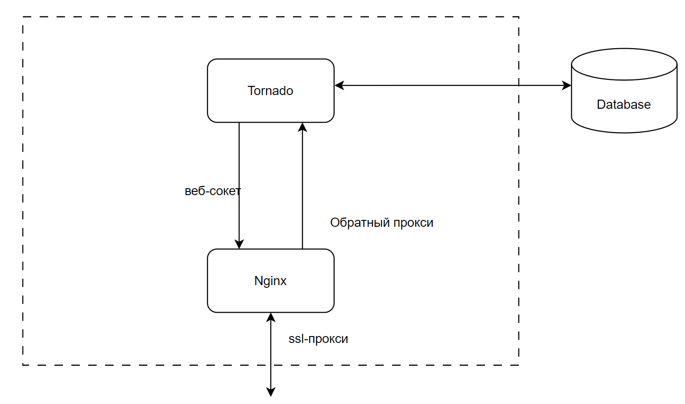
Разработка архитектуры серверной части веб-приложения
Рисунок 12 – Схема серверной части веб-приложения
10

Slide 11
Разработка серверной части веб-приложения
import tornado.ioloop
import tornado.web
import tornado.websocket
class MainHandler(tornado.web.RequestHandler):
def get(self):
self.get_apps()
class WebSocketHandler(tornado.websocket.WebSocketHandler):
def open(self):
self.open_apps()
def on_message(self, message):
self.on_mess(message)
def on_close(self):
self.close_apps()
def make_app():
return tornado.web.Application([
(r"/", MainHandler),
(r"/ws", WebSocketHandler),
])
if __name__ == "__main__":
app = make_app()
app.listen(8888)
tornado.ioloop.IOLoop.current().start()
server {
listen 443 ssl;
server_name example.com;
ssl_certificate /etc/letsencrypt/live/example.com/fullchain.pem;
ssl_certificate_key /etc/letsencrypt/live/example.com/privkey.pem;
location / {
proxy_pass http://localhost:8888;
proxy_http_version 1.1;
proxy_set_header Upgrade $http_upgrade;
proxy_set_header Connection $connection_upgrade;
proxy_set_header Host $host; }
Рисунок 13 – Использование веб-сокетов и защита трафика SSL
Рисунок 14 – Обработчик запросов
11

Slide 12
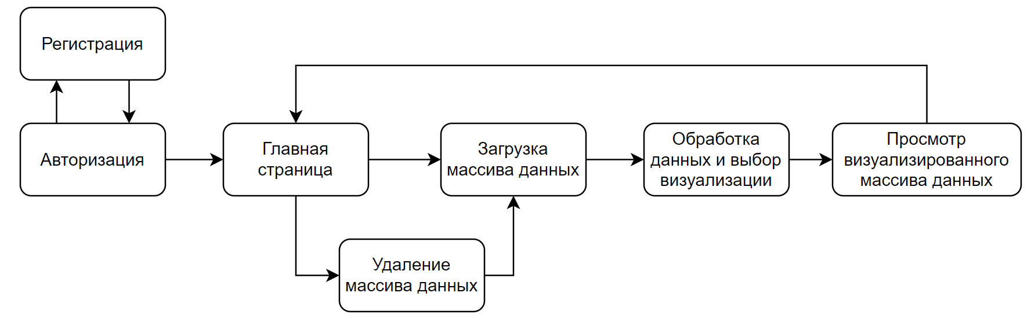
Разработка архитектуры клиентской части веб-приложения
Рисунок 15 – Схема клиентской части приложения
12

Slide 13
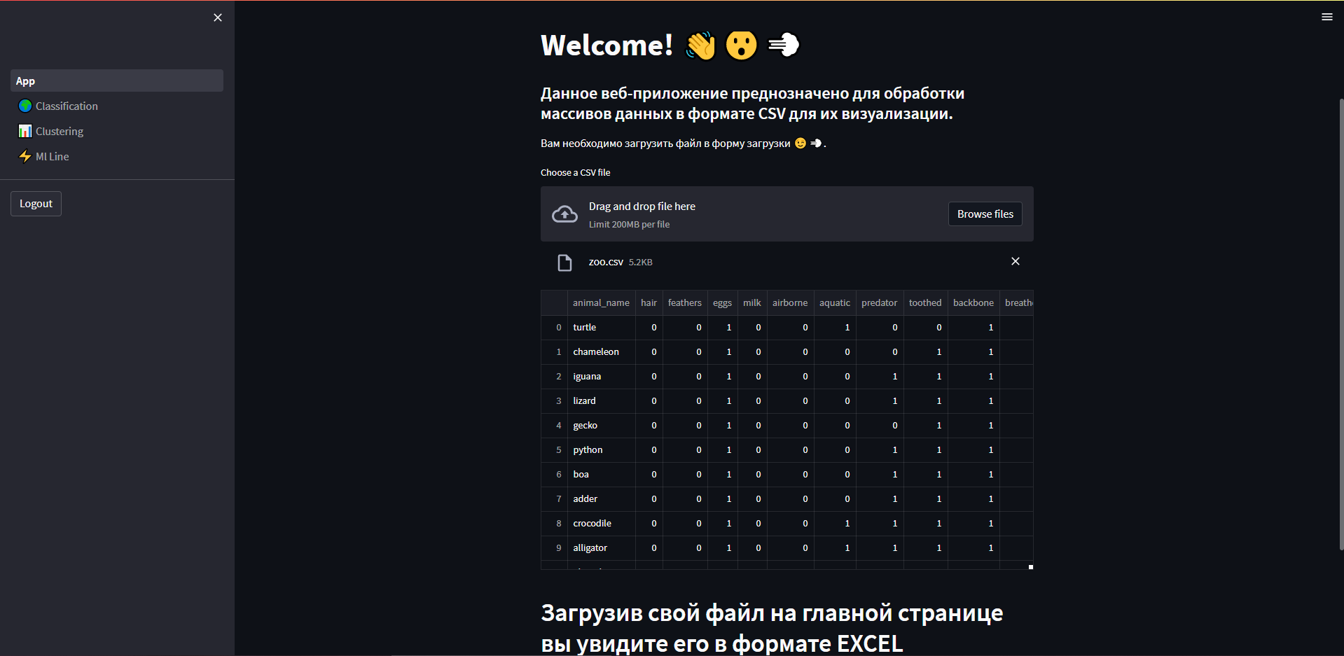
Разработка клиентской части веб-приложения
Рисунок 16 – Главная страница с загруженным массивом данных
13

Slide 14
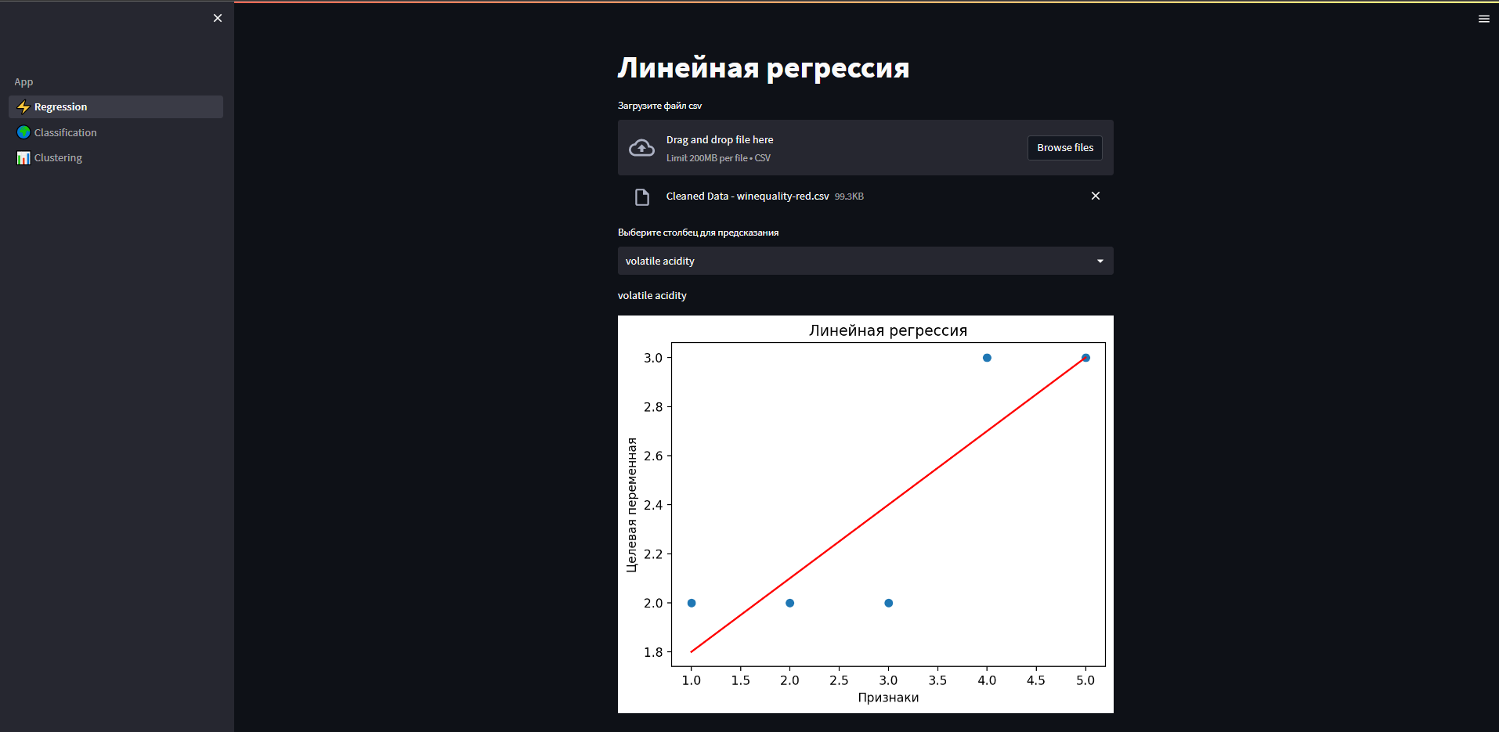
Регрессия
Рисунок 17 – Вкладка с регрессией
14

Slide 15
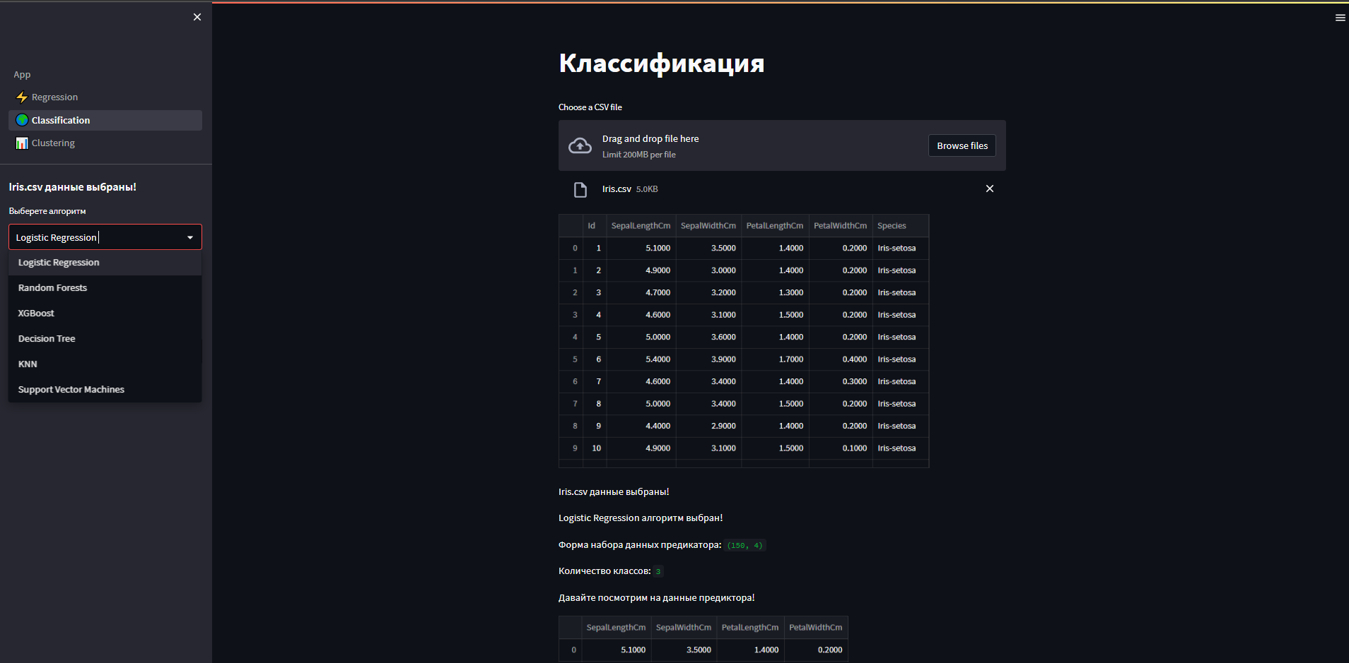
Классификация
Рисунок 18 – Вкладка с классификацией
15

Slide 16
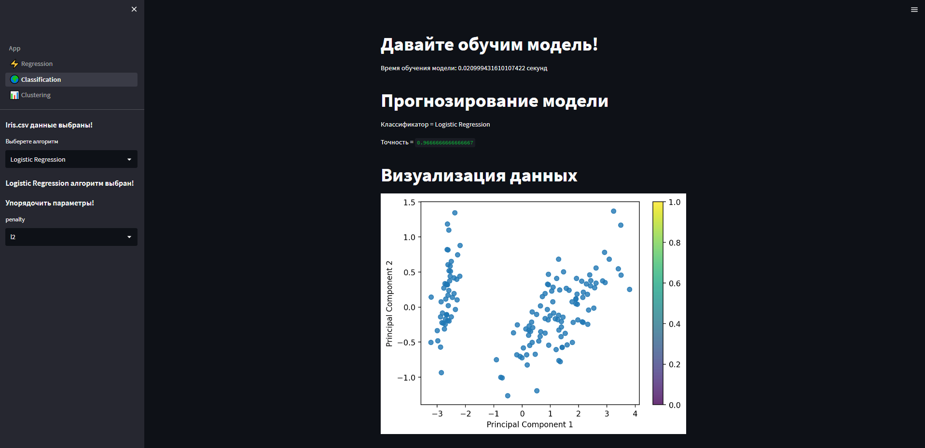
Классификация
Рисунок 19 – Вкладка с классификацией
16

Slide 17
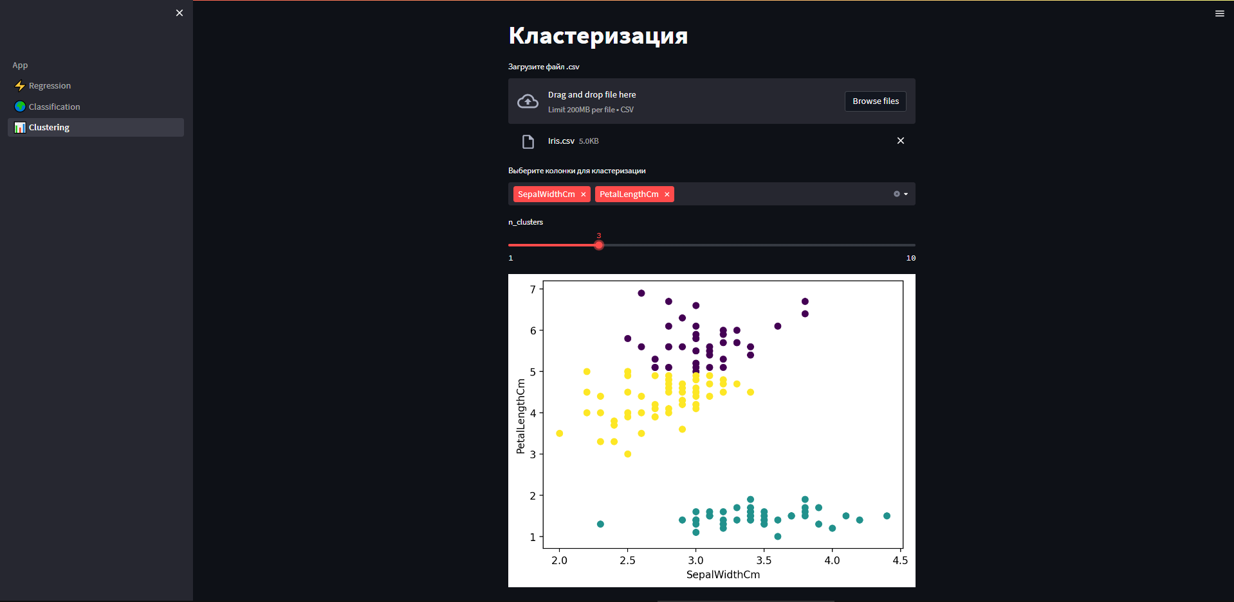
Кластеризация
Рисунок 20 – Вкладка с кластеризацией
17

Slide 18
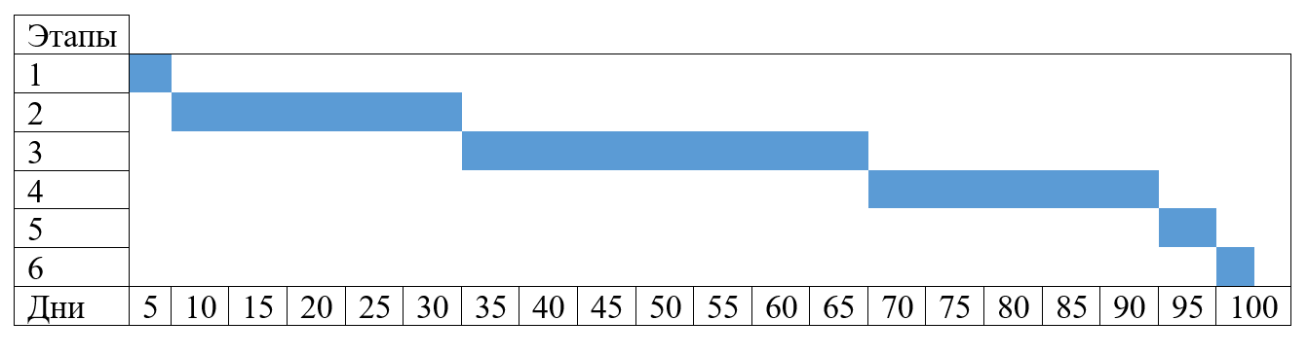
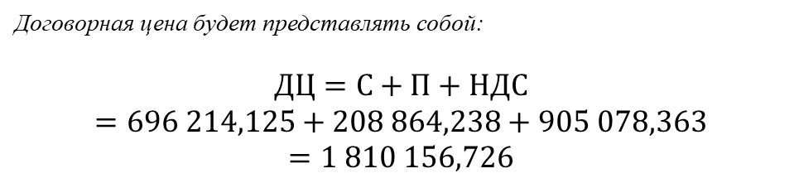
Планирование работ по теме и расчет полной стоимости проведения работ
График проведения работ (Рисунок 21):
Рисунок 21 – График проведения работ
Договорная цена будет представлять собой:
$$ДЦ=С+П+НДС=696 214,125+208 864,238+905 078,363=1 810 156,726$$
18

Slide 19
Результаты выпускной квалификационной работы
1. Проведен анализ предметной области и конкурентных веб-приложений. 2. Выбраны и обоснованы средства разработки веб-приложения и алгоритмы машинного обучения. 3. Разработана бизнес-логика приложения. 4. Спроектировано и разработано интерактивное веб-приложения для анализа и визуализации данных с использованием алгоритмов машинного обучения. 5. Проведено тестирование разработанного интерактивного веб-приложения. 6. Проведен расчет себестоимости проекта.
19

Slide 20

Апробация выпускной квалификационной работы
20
Рисунок 22 – Сертификат публикации учебно-методического материала

Slide 21
Спасибо за внимание!

